Slide 1

3. SINIF
TÜRKÇE DERSİ
ADIN YERİNE KULLANILAN SÖZCÜKLER

Slide 2

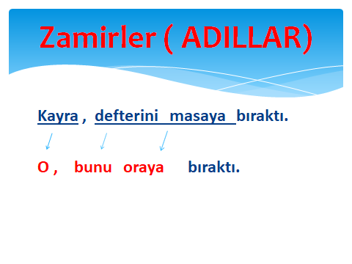

Slide 3






Araba sarı,tren kırmızıdır. Kitaplar benimdir.
Bu sarı,şu kırmızıdır. Bunlar benimdir.
Ilgın elma aldı. Sümeyye kediyi çok sevdi. Kaan ile Ahmet kavga ediyorlar.
O elma aldı. Sümeyye onu çok sevdi. Onlar kavga ediyorlar.

Slide 4


Sevgi okula gidiyor. Ege ,Bünyami , İrem ve Burak oyun oynuyor.
O okula gidiyor. Onlar oyun oynuyor.
Resimlerin altındaki cümlelerde gördüğümüz gibi tekrarı önlemek için;
“ Sevgi “ yerine “ O “ kullanılmıştır.
“Ege ,Bünyami , İrem ve Burak “ yerine “onlar “ kullanılmıştır.

Slide 5
Tanım yapacak olursak ;
Ad olmadığı halde cümle içinde isimlerin yerine kullanılabilen sözcüklere zamir denir.

Slide 6
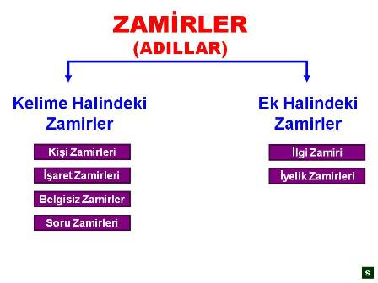

Slide 7
1 ) Kişi (Şahıs) Zamirleri
İnsan isminin yerini tutan kelimelere kişi zamiri denir.
Üç tekil, üç de çoğul olmak üzere toplam altı tane şahıs zamiri vardır:
1. tekil kişi → ben
2. tekil kişi → sen
3. tekil kişi → o
1. çoğul kişi → biz
2. çoğul kişi → siz
3. çoğul kişi → onlar

Slide 8
UYARI
Kişi zamirleri karşımıza ek almış şekilde çıkabilir.
ben + e → bene → bana
sen + i → seni
o + (n)dan → ondan
biz + im → bizim
siz + de → sizde
onlar + ı → onları

Slide 9
2 ) İşaret (Gösterme) Zamirleri
Varlıkların adını söylemeden, onları işaretle göstermeye yarayan sözcüklere işaret zamiri denir.
“Bu, şu, o, bunlar, şunlar, onlar, buraya, şuraya, oraya, burası, şurası, orası, öteki vb.” işaret zamirleridir.
Örnek:
Şunları arkadaşlarım için alayım.
Bu, yapılacak işlerin listesi.
Onu yurt dışından satın aldım.
Diğerini taşıyamadığımdan aşağıda bıraktım.

Slide 10
NOT 1 :
“O“ ve “onlar” sözcükleri hem işaret hem de kişi zamiri olarak kullanılabilirler.
Bu kelimeler insan isminin yerini tutuyorsa şahıs zamiri,
insan dışı varlıkların yerini tutuyorsa işaret zamiridir.
Örnek:
» Onu kütüphanede çalışırken görmüşler.
(İnsan ismi yerine kullanıldığı için kişi zamiri)
» Onu cüzdanıma koyarken düşürmüşüm.
(İnsan dışı varlık (para, fotoğraf vb.) yerine kullanıldığı için işaret zamiri)

Slide 11
NOT 2 :
“Bu, şu, o” sözcükleri bir isimden önce kullanılıyor, o ismi etkiliyorsa bu sözcükler zamir olmaz, işaret sıfatı olurlar.
Örnek:
» Bu telefon babama ait. (“telefon” sözcüğünü işaret ettiği için işaret sıfatı)
( Sıfat : İsmi farklı yönleriyle niteleyip yani özelliklerini gösterip onları çeşitli açılardan belirten sözcüklere sıfat denir. Sıfatlar isimleri renk, şekil, biçim vb. durumlarla niteler.)
» Bu babama ait. (bir ismin yerini tuttuğu için işaret zamiri)

Slide 12
3 ) Belgisiz Zamirler
Varlıkların yerini tutmalarına rağmen hangi varlığın yerine kullanıldığı tam ve açıkça belli olmayan sözcüklere belgisiz zamir denir.
“Bazıları, biri, kimi, hepsi, herkes, kimse, birçoğu, birkaçı, şey vb.” sözcükler belgisiz zamirlerdir.
Örnek :
Testteki sorulardan birkaçı çok kolaydı.
Olanları kimse anlamıyordu.
Biri telefonuma çağrı bırakmış.
Poşet yere düşünce tümü kırılmış ve akmıştı.

Slide 13
4 )Soru Zamirleri
İsimlerin yerini soru yoluyla tutan sözcüklere soru zamiri denir.
“Ne, kim, kimi, hangisi, kaçı, nereye, nerede, nereden vb.” sözcükler soru zamirleridir.
Örnek :
» Dolaptaki karpuzu kim yedi?
» Marketten neler aldınız?
» Bu saate kadar nerede kaldın?

Slide 14
MİNİ TEST
1) Aşağıdaki kelimelerden hangisi ad olmadığı halde bir adın yerini alabilir?
A. Ayşe B . konut C. masa D. Şunlar
2 ) "Pınar, sabah erkenden işe gitti." cümlesinde altıçizili ad yerine hangi kelime getirilirse uygun olur?
A. O B. Ben C. Sen D. Biz

Slide 15

3. SINIF ÖĞRETMENİ
TUĞBA KULABER ŞIK

